Slide 1
Transformace a vytváření umělých proměnných a multiple response setů.
ZUR357 Statistická analýza dat --
19. října 2017

Slide 2
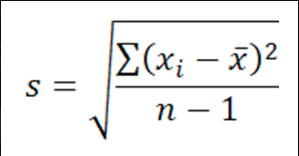
Deskriptivní statistika
vypovídá o rozložení (distribuci) hodnot v rámci analyzovaného datového souboru
Rozložení dat – absolutní, relativní a kumulativní četnosti
míry centrální tendence:
Modus (Mo)
Nejčetnější hodnota
Medián (Mdn)
Střední hodnota
Aritmetický průměr (M; X)
míry disperze:
Rozpětí (R)
Rozptyl (variance; S² )
Standardní (směrodatná) odchylka (S)
Šikmost a špičatost

Slide 3
Zobrazení dat – čištění dat GRAFY

Slide 4
Zobrazení dat – čištění dat GRAFY

Slide 5
Zobrazení dat – čištění dat GRAFY

Slide 6
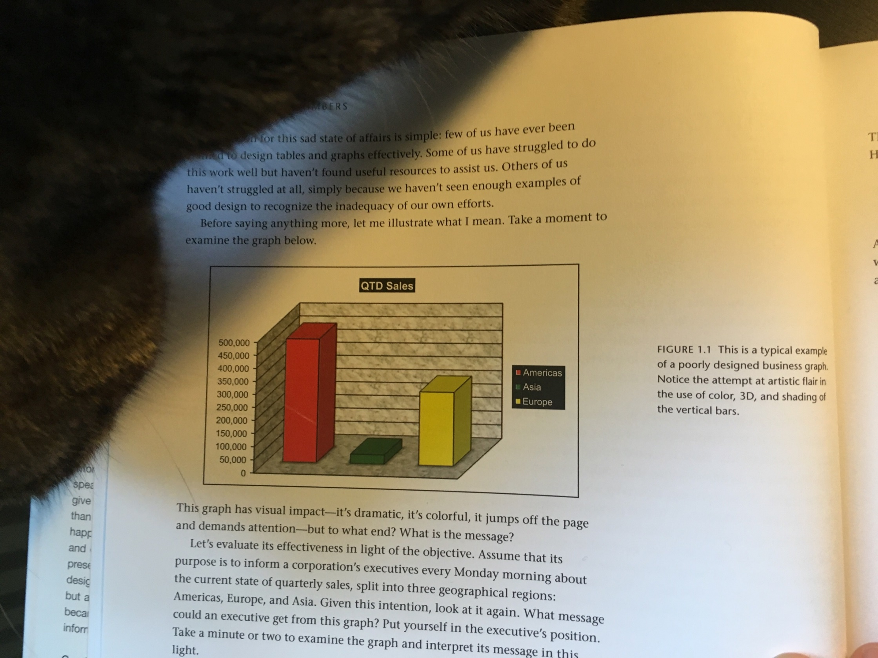

Slide 9
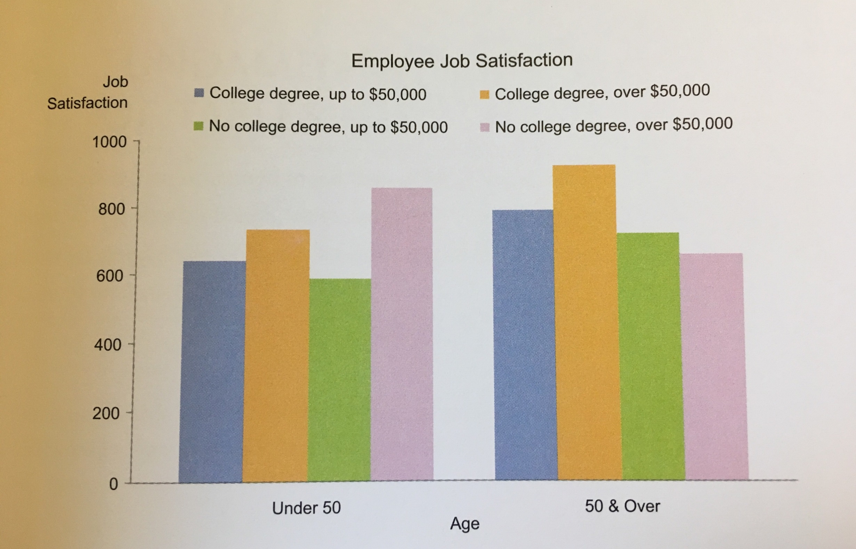

Slide 10
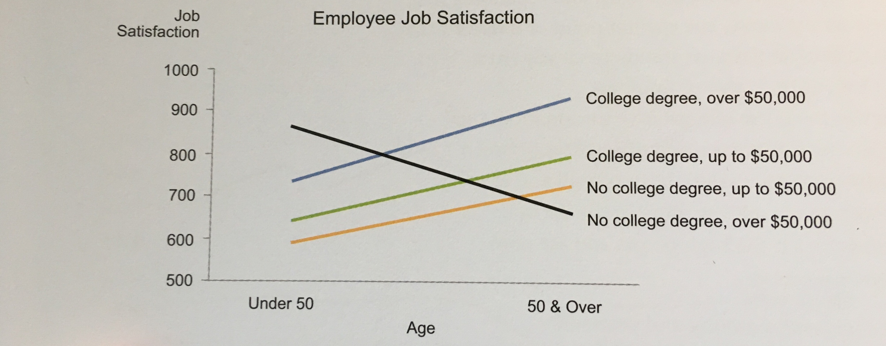

Slide 11
Transformace proměnných
Práce s daty před analýzou
Zjednodušení, redukce informace
Převracení škál
Změna rozložení
Atp.

Slide 12
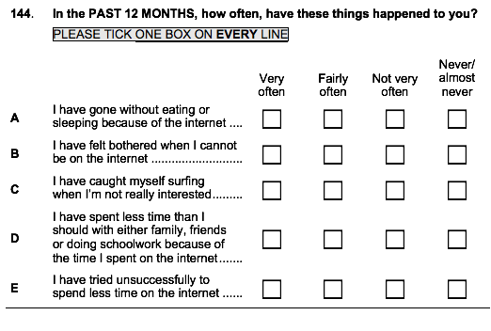
RECode
Slučuje hodnoty nominálního znaku do obecnějších kategorií (město → kraj, titul → žánr)
Kategorizuje spojité proměnné (věk → věkové kategorie)
Odstraňuje irelevantní kategorie (nevím, odlehlé hodnoty)
Mění pořadí hodnot:
I am relieved after I finsh a game, because I do not have to play for a while.

Slide 13
RECODE
Vytvořte kategorie z proměnné věk rodiče
Do 20 let
21 – 30 let
31 – 40 let
41 – 50 let
51 – 60 let
61+
Otočte škálu proměnných EIU scale (vyzkoušíme SYNTAX)
Rozdělte EIU skór na tři kategorie (no riks, moderate risk, high risk)
Substantivní přístup a teoretický přístup
Distribuční přístup

Slide 14
AUTOMATIC RECODE
Transformace string values do numerických hodnot
Kategorizuje kardinální znaky podle percentilů tak, aby každá kategorie obsahovala přibližně stejný počet případů
Categorize Variables

Slide 15
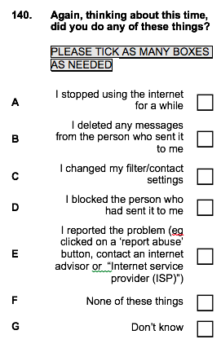
Count values
Sčítání výskytu určité hodnoty
Např. Které tituly pravidelně čtete (0=nečte, 1čte)
Respekt, Reflex, Euro, Týden….
Kolik strategií používají děti, aby se vypořádali s obtěžováním?

Slide 16
Rank cases
Vytvoří novou proměnnou, která určuje pořadí případu podle původní proměnné

Slide 17
COMPUTE
Libovolné operace zadané strukturovaným příkazem
Podmínka IF…
Změna rozložení
Centrování
Sumační indexy
Komplexní operace

Slide 18
A jdeme domů..! ☺

